Slide 1
ПОРТАЛ
«ЗДОРОВЬЕ ПЕТЕРБУРЖЦА»:
НОВЫЕ ФУНКЦИИ
И СЕРВИСЫ
ДЛЯ ПОЛЬЗОВАТЕЛЕЙ
22.10.2019
Начальник отдела мониторинга показателей эффективности электронных сервисов в сфере здравоохранения
СПб ГБУЗ МИАЦ
Координатор региональных проектов
по информатизации здравоохранения
Архипов А.А.

Slide 2
Реализованные сервисы для пациентов:
Запись на прием к врачу
- Свободная - По направлению - Журнал отложенной записи - Просмотр предстоящих посещений с возможностью отмены и переноса записи
Доступ к своей Электронной медицинской карте (ЭМК)
Просмотр сведений о случаях медицинского обслуживания - Просмотр журнала доступа к ЭМК (какой врач уже смотрел мои данные) - Управление доступом к ЭМК (какой врач может посмотреть мои данные) - Сведения о выданных направлениях
Просмотр результатов лабораторных анализов
Управление согласием на предоставление пациенту медицинских сведений в личном кабинете

Slide 3
Реализованы сервисы для пациентов в 2019 г.:
Доступ к своей Электронной медицинской карте (ЭМК)
- Просмотр журнала доступа к ЭМК (какой врач уже смотрел мои данные) - Управление доступом к ЭМК (какой врач может посмотреть мои данные) Управление согласием на предоставление пациенту медицинских сведений в личном кабинете
Сведения о ближайшей диспансеризации по полу и возрасту
Готовятся к запуску до конца 2019 года:
Запись на прием к врачу
- На профилактические осмотры и диспансеризацию - Вызов врача на дом Отзыв об оказанной медицинской помощи

Slide 4
Модернизация Интернет-Портала «Здоровье петербуржца»

Slide 5
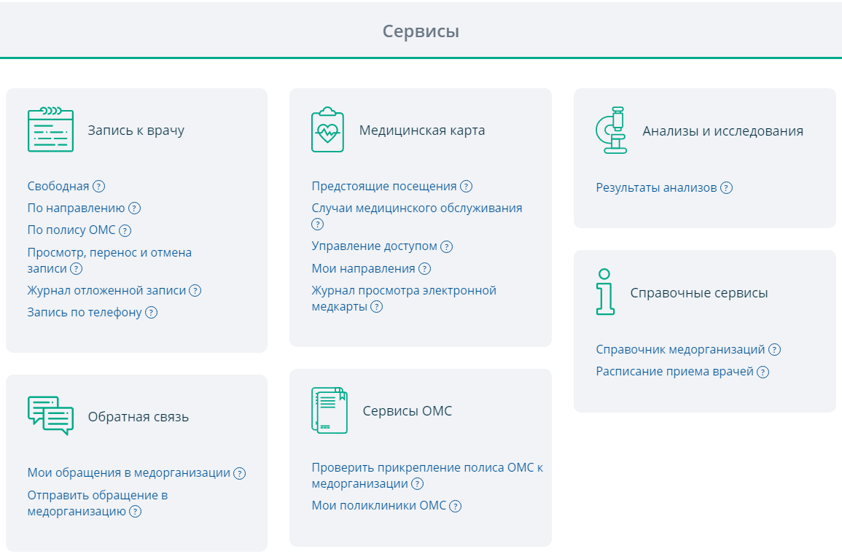
Доступ ко всем сервисам в сфере здравоохранения

Slide 6
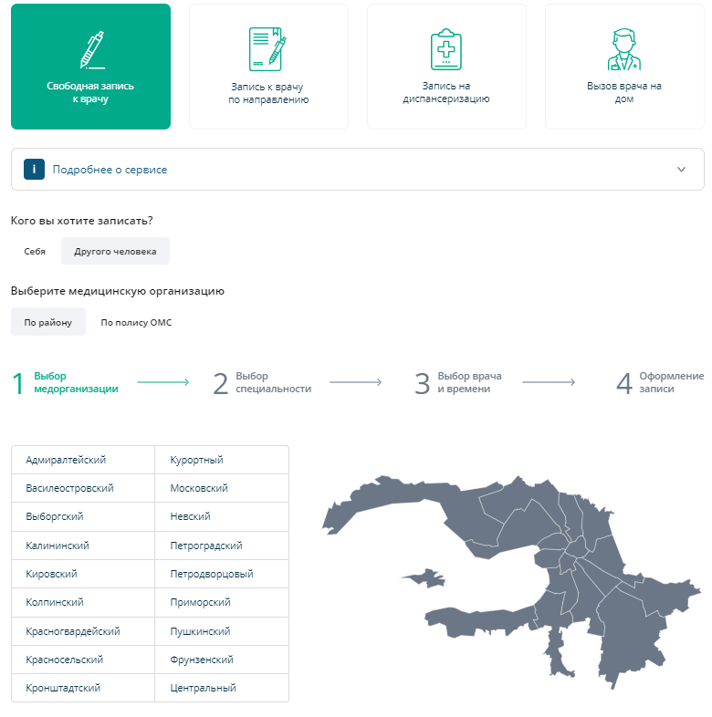
Свободная запись к врачу
Запись себя или другого человека
По району, по номеру полиса ОМС или по списку своих поликлиник прикрепления
Нет свободных талонов – Журнал отложенной записи
Отображение предстоящих визитов в Личном кабинете (для авторизованного пользователя)
Просмотр, перенос и отмена предстоящих визитов (в т.ч. без авторизации)

Slide 7
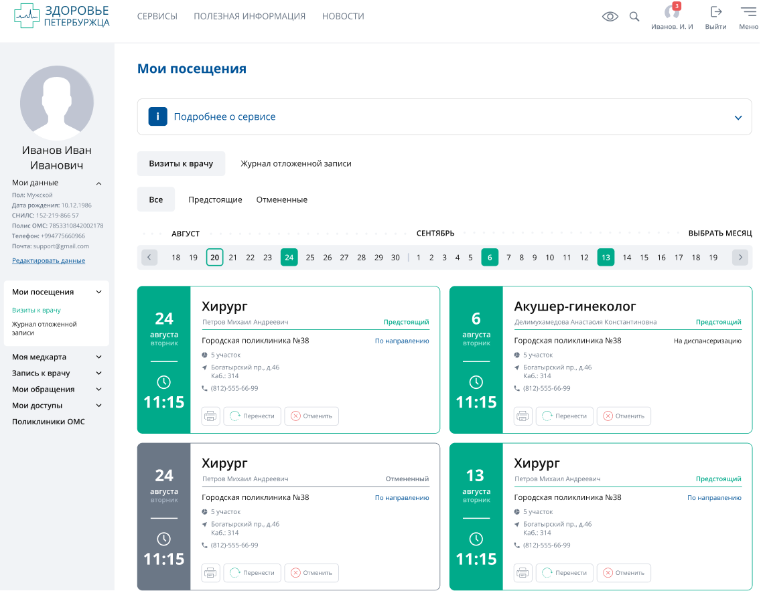
Просмотр предстоящих посещений

Slide 8
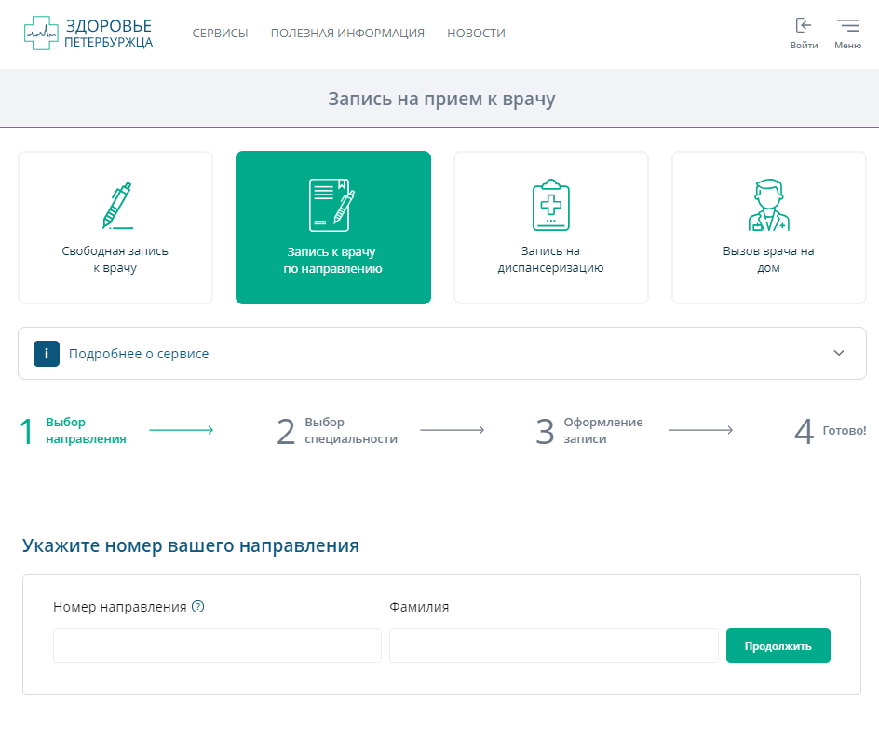
Запись по направлению
Интеграция с системой управления очередями
Доступна только для пациентов, имеющих зарегистрированное направление
Учет особенностей приема по каждому профилю медицинской помощи в каждой медорганизации

Slide 9
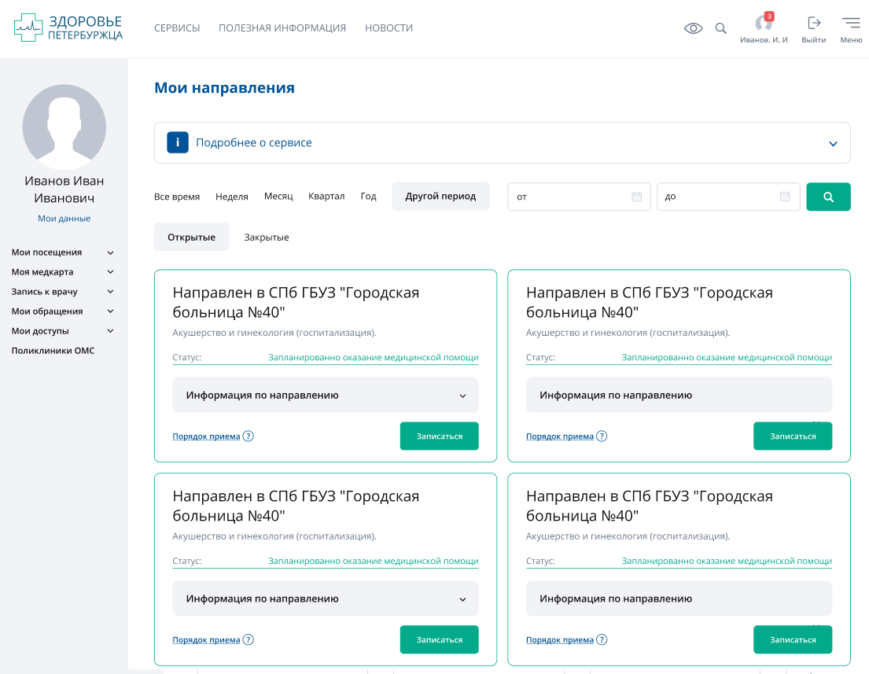

Slide 10
Электронная медицинская карта петербуржца (ЭМК)
Доступ к своим медицинским сведениям в любой момент времени с любого устройства (ПК, планшет, смартфон)
Случаи медобслуживания в разных МО в одном месте
Управление доступом к ЭМК – в том числе предоставление персонального доступа любому врачу государственных МО города
Просмотр журнала доступа к ЭМК – информация о том, кто просматривал сведения ЭМК пациента

Slide 11
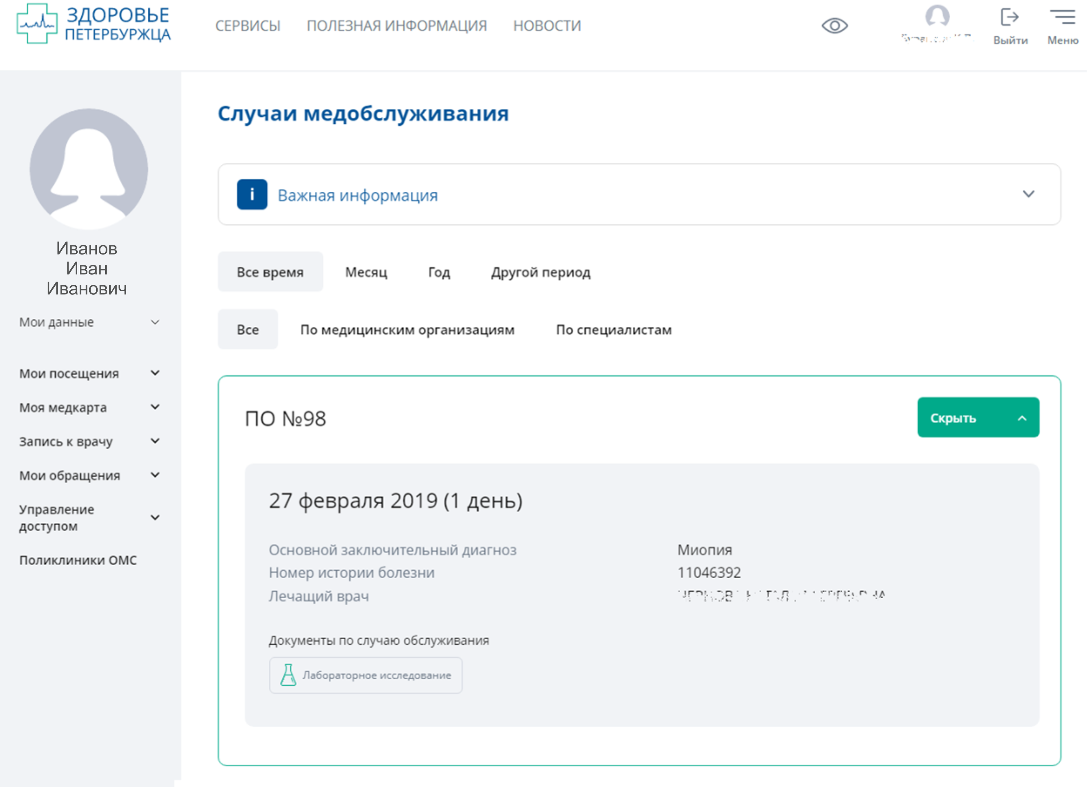

Slide 12
Электронная медицинская карта петербуржца (ЭМК)
Доступ к своим медицинским сведениям в любой момент времени с любого устройства (ПК, планшет, смартфон)
Случаи медобслуживания в разных МО в одном месте
Управление доступом к ЭМК – в том числе предоставление персонального доступа любому врачу государственных МО города
Просмотр журнала доступа к ЭМК – информация о том, кто просматривал сведения ЭМК пациента

Slide 13
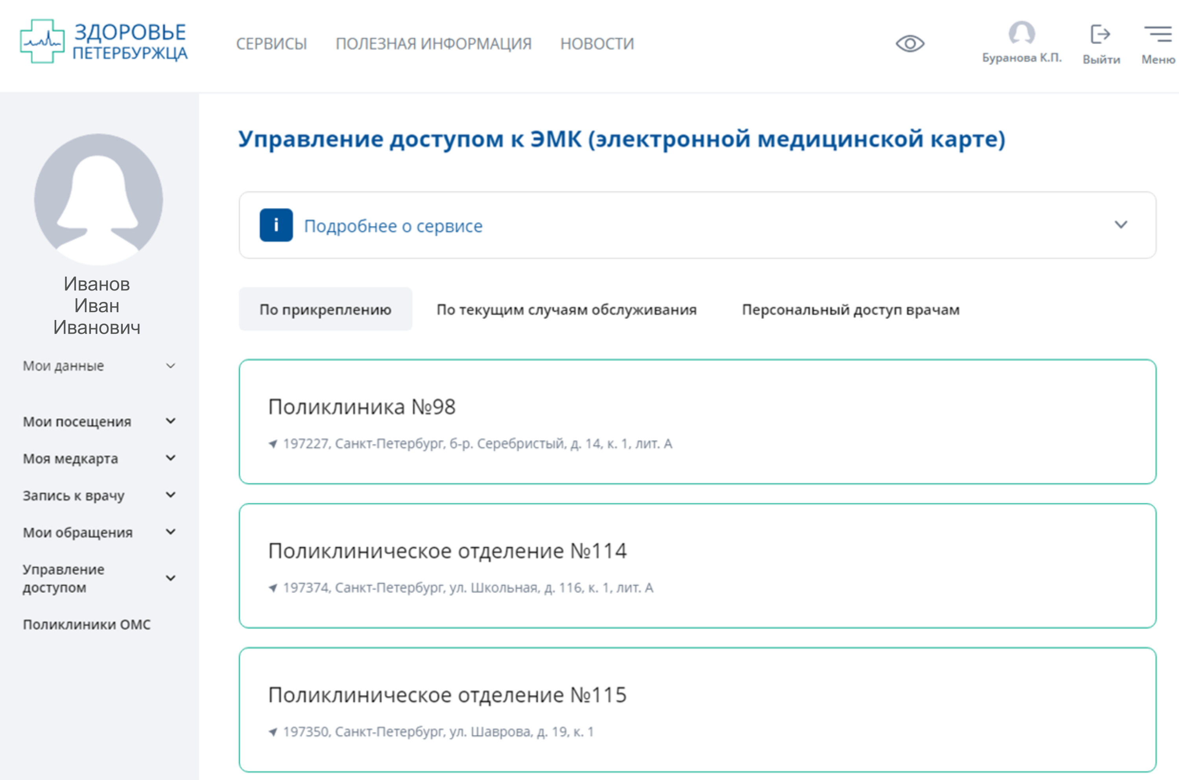

Slide 14
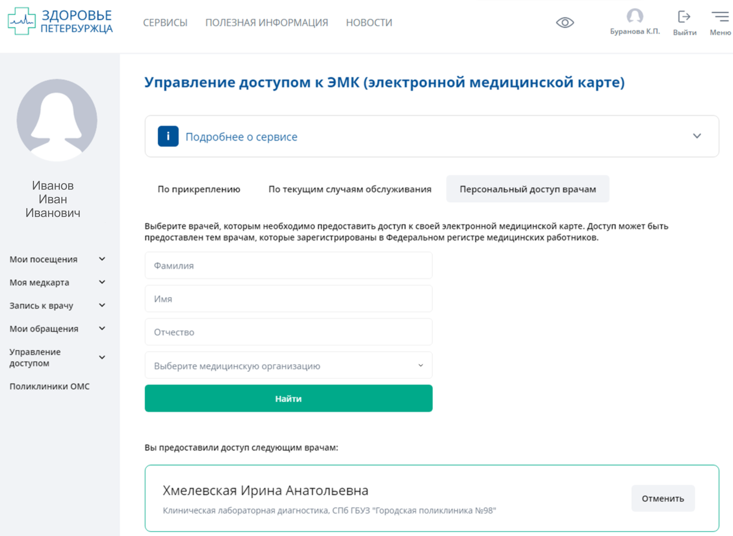

Slide 15
Электронная медицинская карта петербуржца (ЭМК)
Доступ к своим медицинским сведениям в любой момент времени с любого устройства (ПК, планшет, смартфон)
Случаи медобслуживания в разных МО в одном месте
Управление доступом к ЭМК – в том числе предоставление персонального доступа любому врачу государственных МО города
Просмотр журнала доступа к ЭМК – информация о том, кто просматривал сведения ЭМК пациента

Slide 16
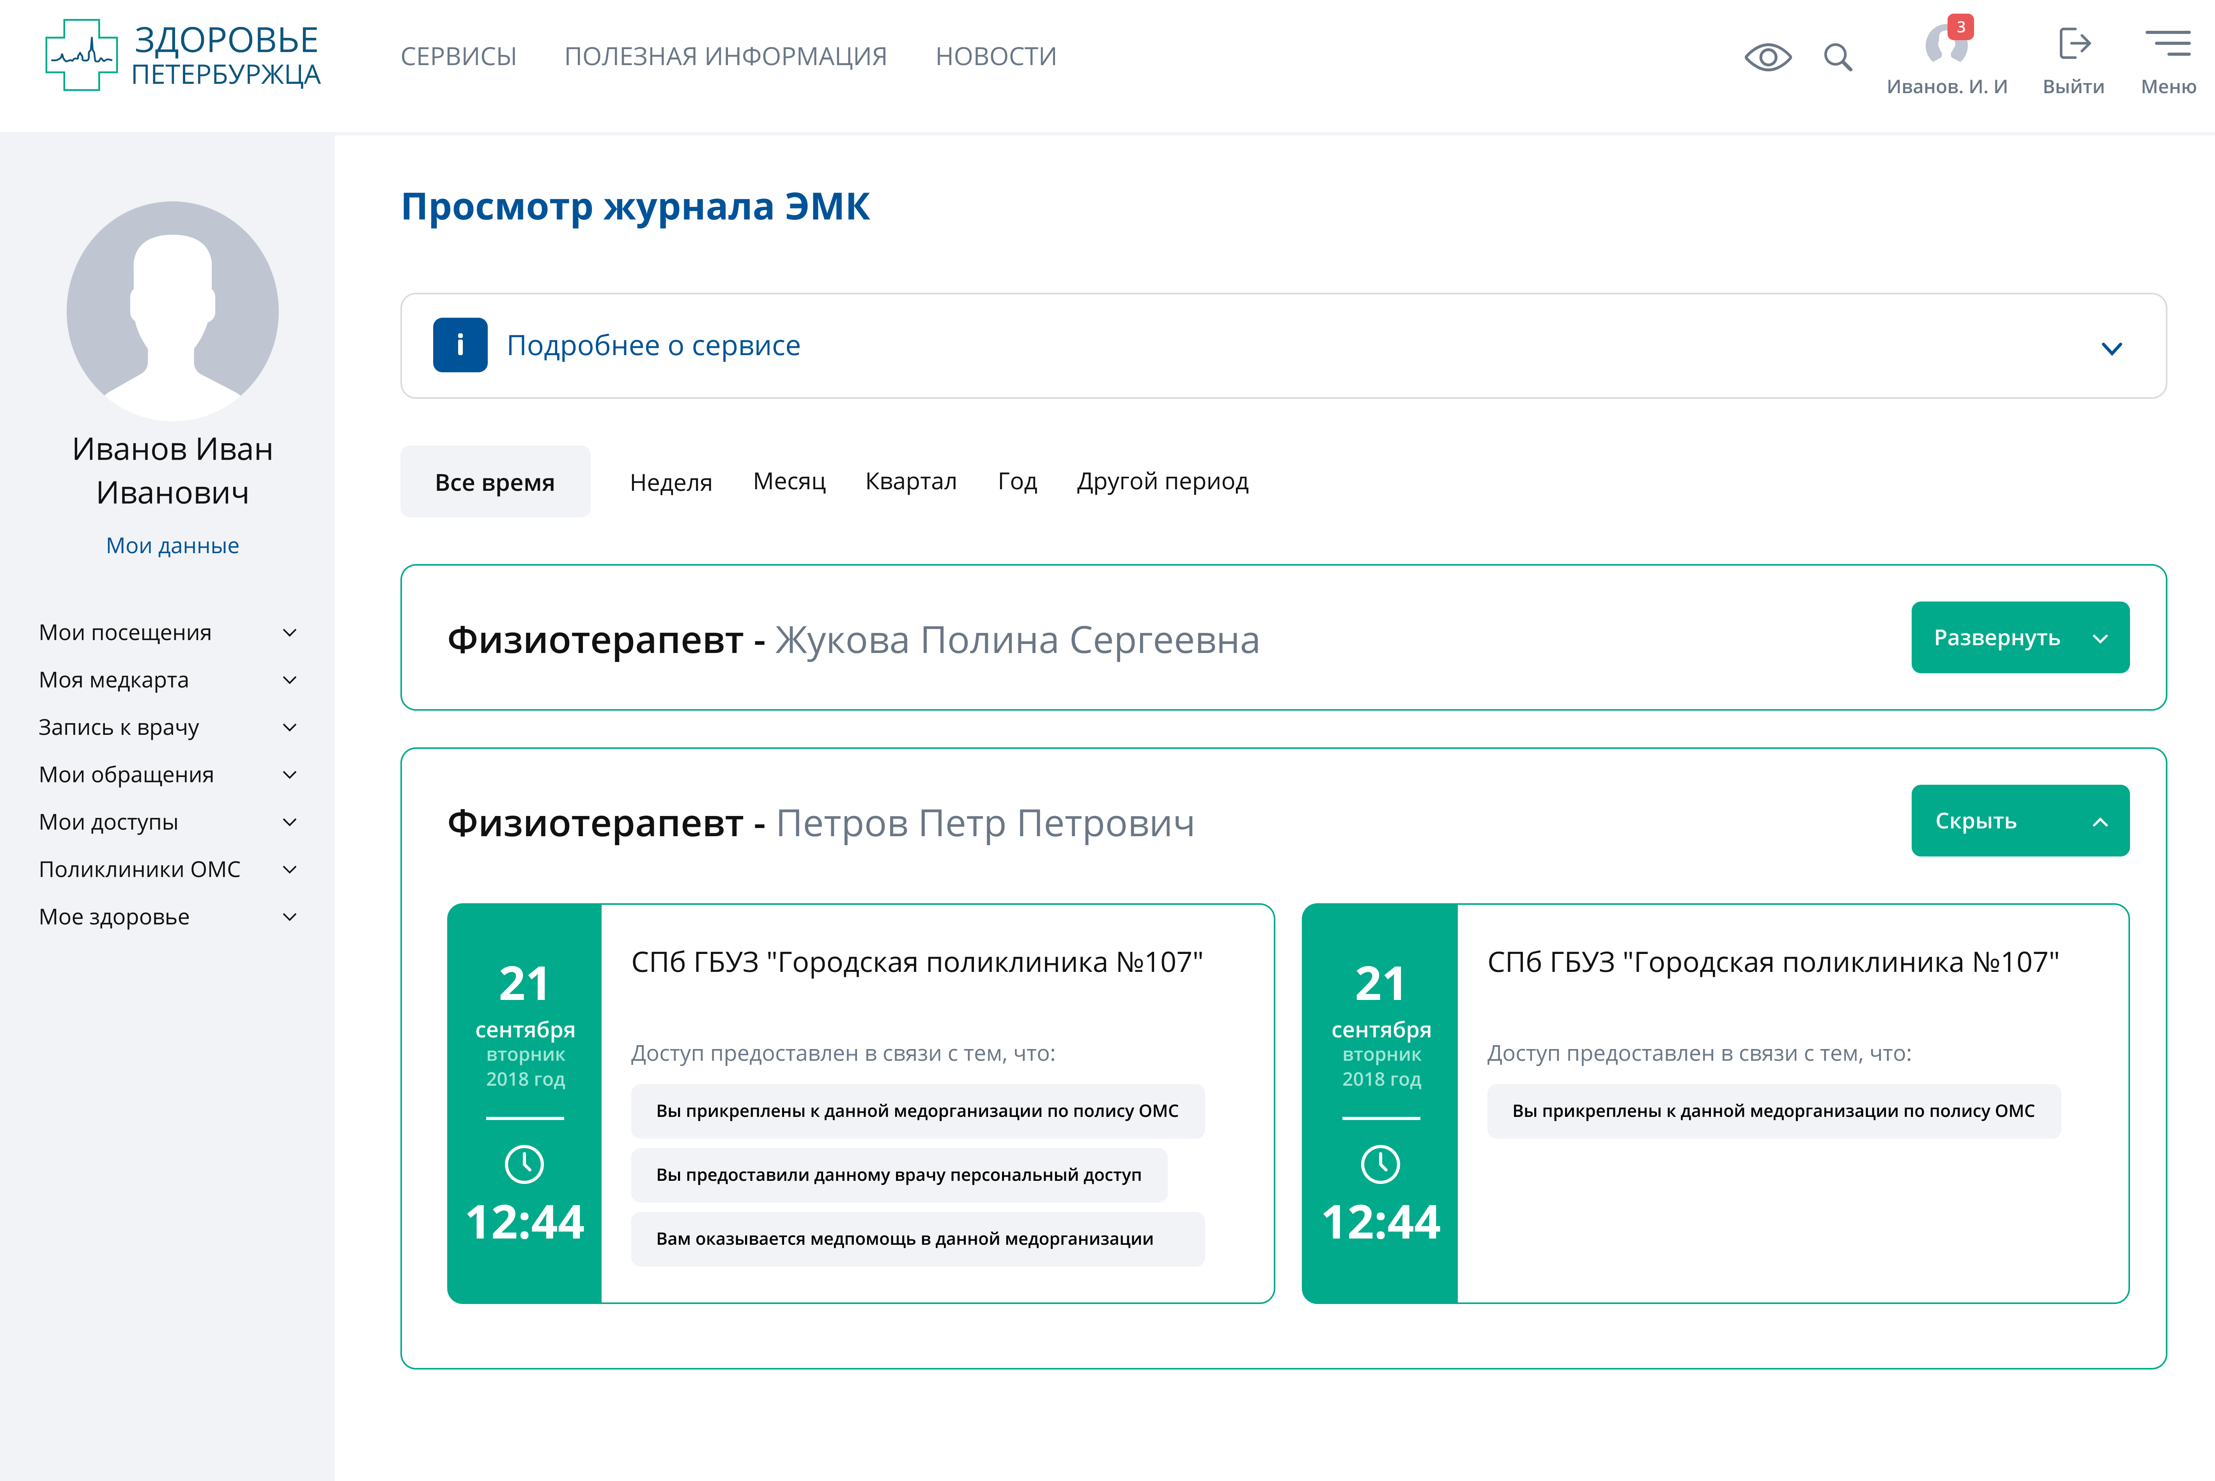
Журнал просмотра ЭМК

Slide 17
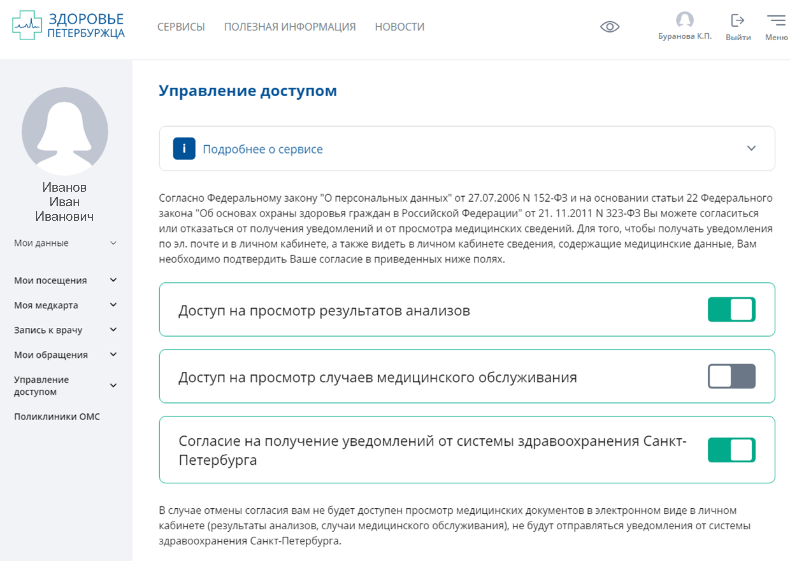

Slide 18
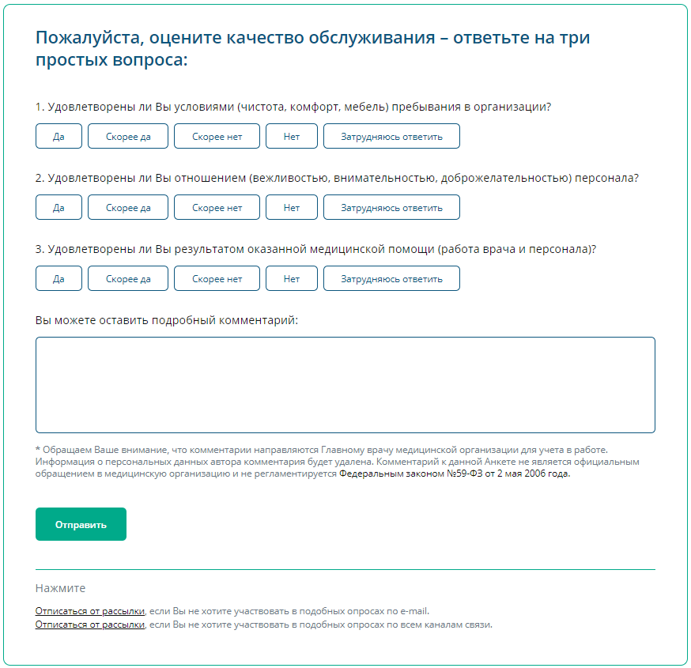
Сервис «Отзыв об оказанной медицинской помощи»

Slide 19
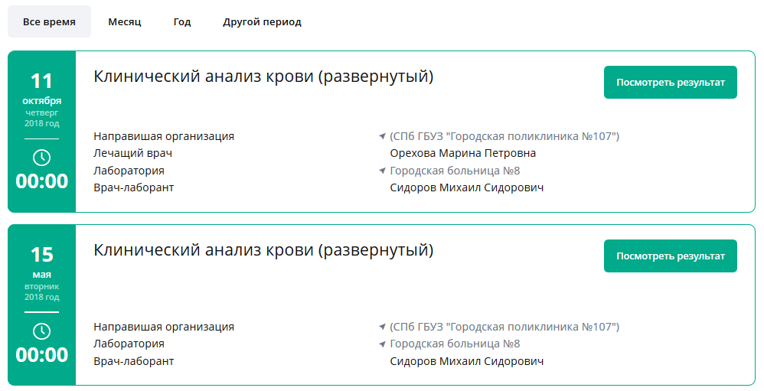
Результаты лабораторных исследований
Все анализы в личном кабинете – по готовности
Возможность сохранить и распечатать

Slide 20
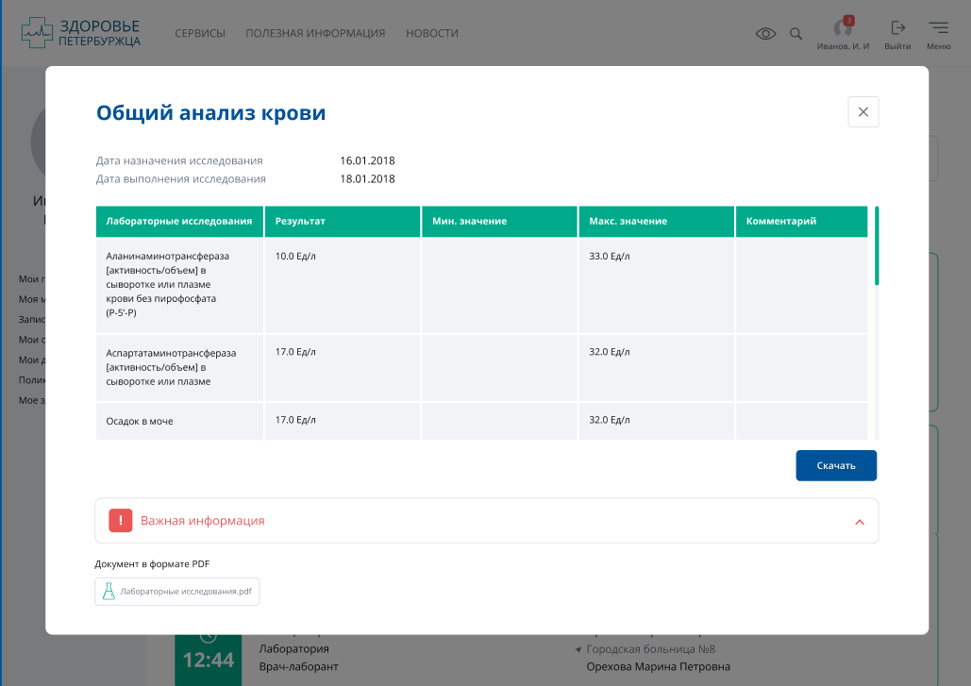

Slide 21
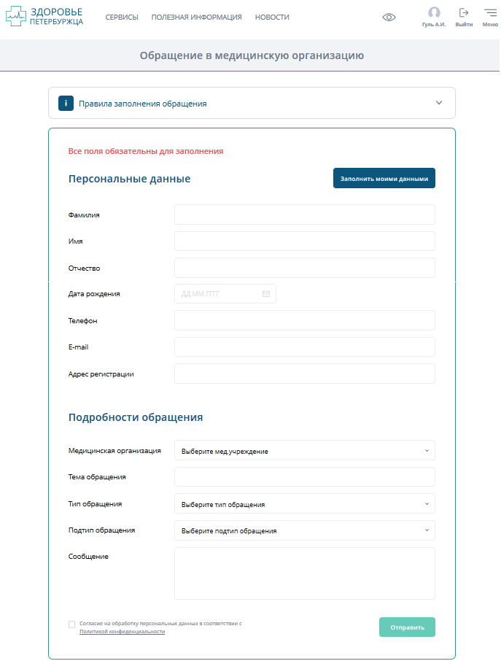
Обращения в медицинские организации
Адресное обращение в конкретную медицинскую организацию
Автоматическое заполнение контактных данных для ответа, если пациент авторизован
Сегментация обращений по теме и типу обращения
В личном кабинете – все обращения и ответы на них
Интерфейс для просмотра и ответа на обращения (для медицинских организаций)

Slide 22
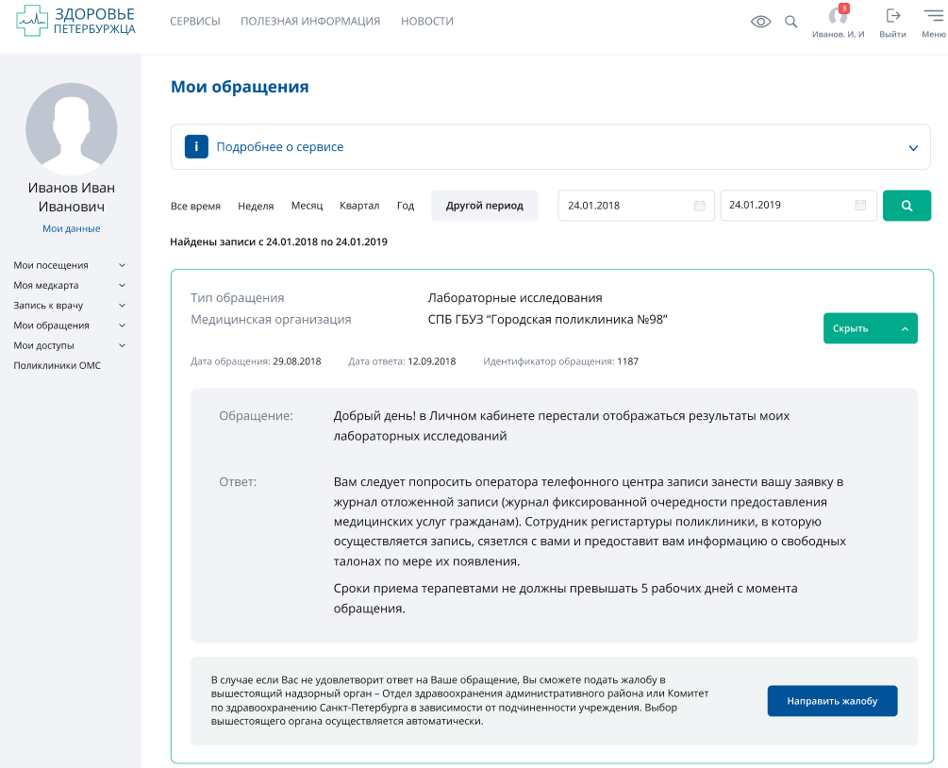

Slide 23
Запись на диспансеризацию
Возможность:
Узнать о ближайшей доступной диспансеризации
Заполнить анкету онлайн, чтобы не заполнять ее у врача
Выбрать услуги в плане диспансеризации

Slide 26
Запись на диспансеризацию
Возможность:
Узнать о ближайшей доступной диспансеризации
Заполнить анкету онлайн, чтобы не заполнять ее у врача
Выбрать услуги в плане диспансеризации

Slide 27
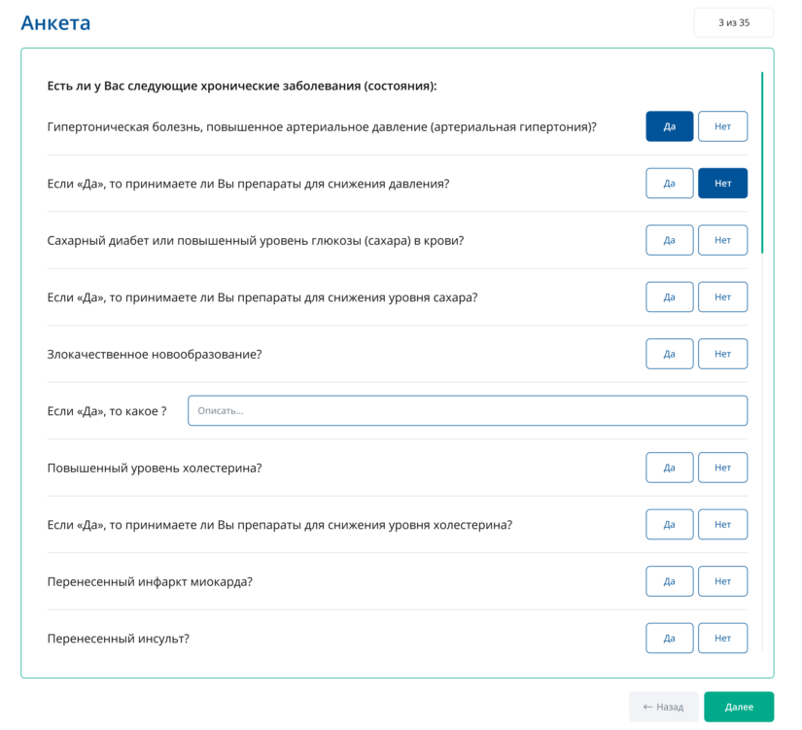
Заполнение анкеты диспансеризации

Slide 28
Запись на диспансеризацию
Возможность:
Узнать о ближайшей доступной диспансеризации
Заполнить анкету онлайн, чтобы не заполнять ее у врача
Выбрать услуги в плане диспансеризации

Slide 29
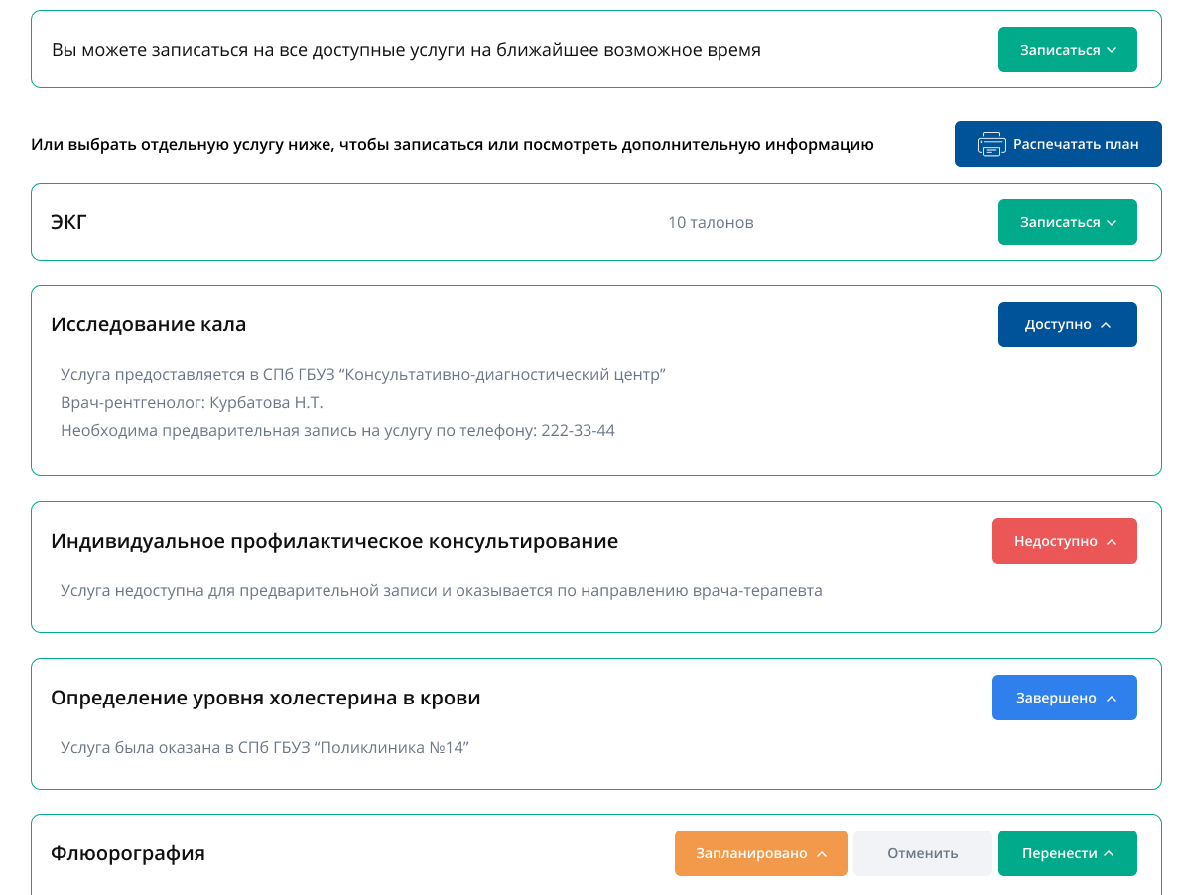
Выбор услуг в плане диспансеризации

Slide 30
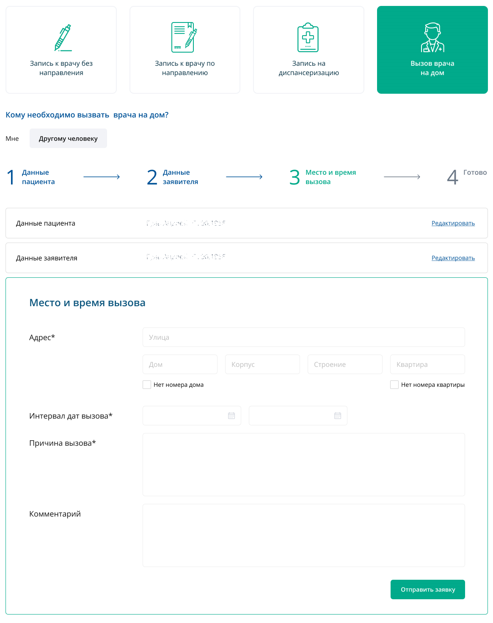
Вызов врача на дом
Себе и другому человеку
Выбор удобной даты и времени вызова врача, без траты времени на дозвон
Контроль статуса заявки, а также возможность ее отмены

Slide 31
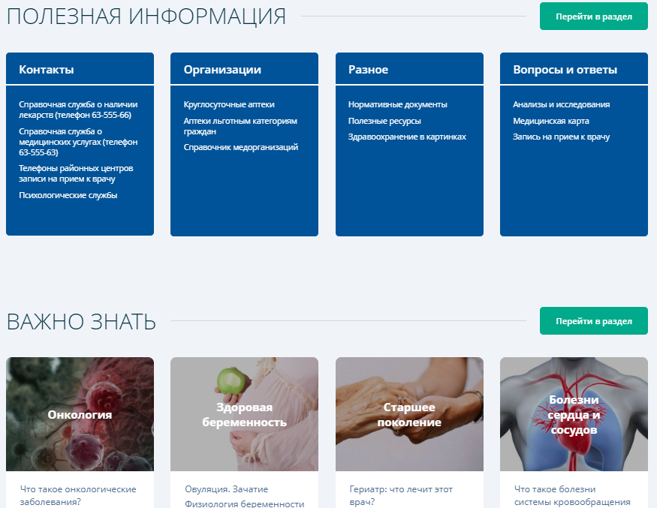
Информационные разделы
Для пациентов, врачей и мед. организаций – свежие новости и предстоящие мероприятия в сфере здравоохранения
Для пациентов – полезная справочная информация и статьи о здоровье

Slide 32
Развитие сервисов портала (запуск в марте 2020 г.):
Интегральный анамнез пациента (достоверные сведения от моих врачей)
- Антропометрия - Назначенные лекарства - Имеющиеся аллергии - Проведенные операции - Заболевания пациента
Сбор сведений от пациента о принимаемых медикаментах и наличии аллергий – дополнительная информация для врача Сведения о льготах и рецептах на льготные лекарства, поиск лекарственных средств в аптеках города Календарь беременности Календарь прививок Уведомления пациента (ЛК и электронная почта)

Slide 33
Развитие сервисов портала (запуск в декабре 2020 г.):
Просмотр заключений инструментальных исследований Самоконтроль за показателями здоровья (артериальное давление, глюкоза, МНО и др.) Телемедицинская консультация врач-пациент Медицинские справки Информирование о назначениях медикаментов Листок нетрудоспособности

Slide 34
2019

